Slide 1
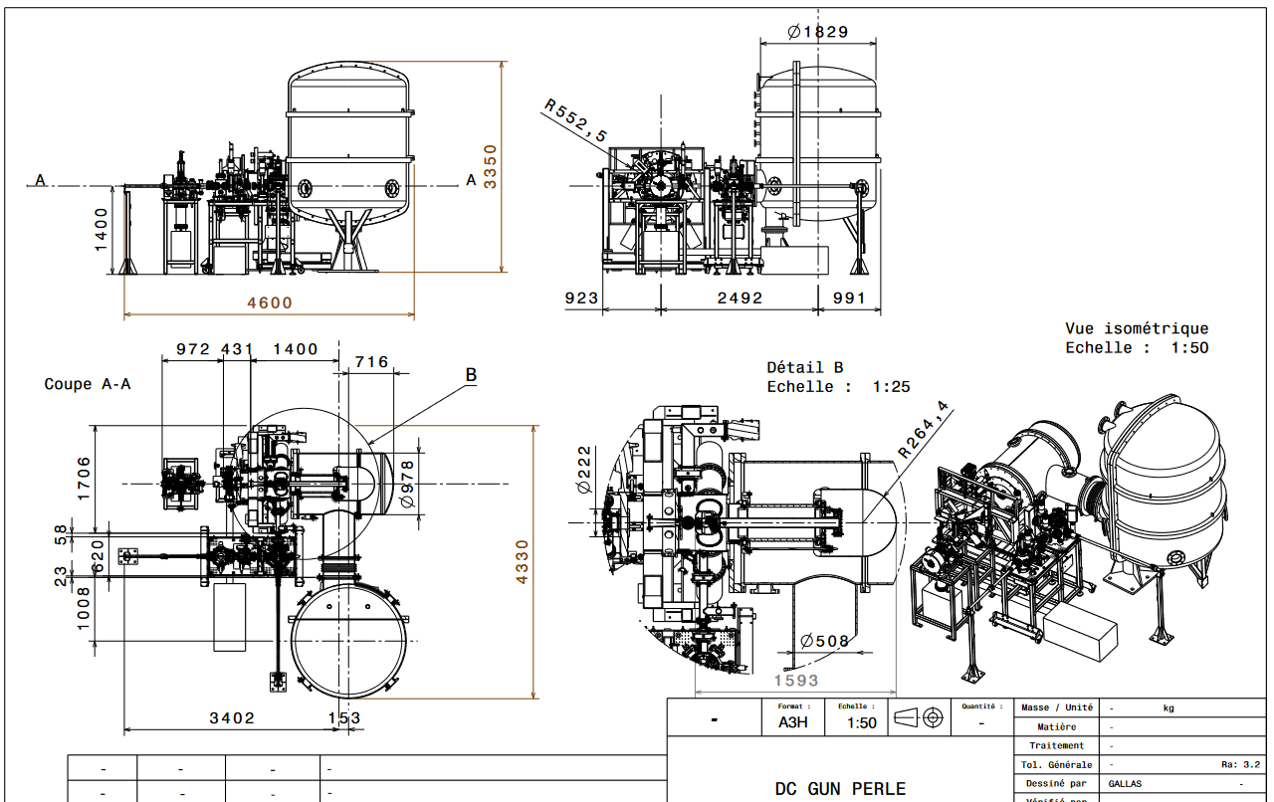
Réunion Hebdo Perle - IS
Radioprotection :
- Premiers échanges « 2D » entre le BE et la radioprotection

Slide 2
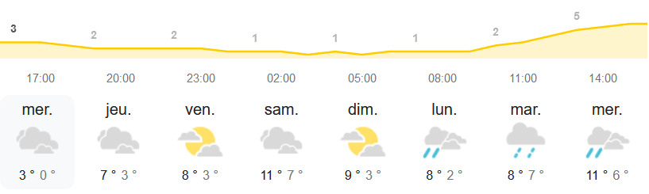
Réunion Hebdo Perle - IS
DC GUN « Pratique »
- Organisation déménagement caisses DC GUN en cours
Date prévue : lundi 31/01 ou mardi 1/02
Contraintes de disponibilités Andromède, infra et météo…

Slide 3
Réunion Hebdo Perle - IS
DC GUN « Technique »
Récupération du DOE Igloo (Andromède) : à lire, étudier…
Visite Igloo avec Sébastien, Alexandre
Premiers échanges techniques Maud / Alexandre
Premiers échanges très constructifs Maud/Boris. Le cahier des charges et les contraintes se mettent en place.
Visite Maud toujours OK le 9/10 février
Préparation du cycle de vie « assemblage et test du DC GUN »
Budget (MAJ infra Igloo, outillages, manque…) à établir

